Slide 1
E-Dressing
A virtual trial room
Team – PowerTechBoys
Sử Huy Cường : 1651010022
Nguyễn Mạnh Cường: 1651010021
Nguyễn Tấn Sang: 1651010121

Slide 2
Online Shopping – Next Wave!
Người tiêu dùng quan tâm chính – giao diện của hàng may mặc
Look & feel
Người tiêu dùng không hài lòng do vấn đề đồ đạc kích thước
Size fit
Trong thời đại cá nhân hóa sản phẩm được nhắm đến người tiêu dùng cá nhân
Personalisation

Slide 3
Chức năng đề tài
Phòng thử nghiệm ảo
E-Dressing
Giao diện nâng cao, cảm nhận đồ đạc sản phẩm phong phú
Sự hài lòng của khách hàng

Slide 4
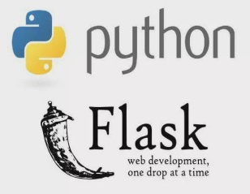

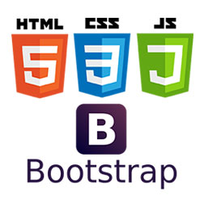
Công cụ thực hiện đề tài
Programming Framework: Python, Flask
Facial and Body Recognition: OpenCV, Dlib, Haar cascades dataset
Front End:
HTML, CSS, Bootstrap, JS

Slide 5
Công cụ thực hiện đề tài
Flask là một web frameworks, nó thuộc loại micro-framework được xây dựng bằng ngôn ngữ lập trình Python. Flask cho phép bạn xây dựng các ứng dụng web từ đơn giản tới phức tạp. Nó có thể xây dựng các api nhỏ, ứng dụng web chẳng hạn như các trang web, blog, trang wiki hoặc một website dựa theo thời gian hay thậm chí là một trang web thương mại. Flask cung cấp cho bạn công cụ, các thư viện và các công nghệ hỗ trợ bạn làm những công việc trên.
Flask là một micro-framework. Điều này có nghĩa Flask là một môi trường độc lập, ít sử dụng các thư viện khác bên ngoài. Do vậy, Flask có ưu điểm là nhẹ, có rất ít lỗi do ít bị phụ thuộc cũng như dễ dàng phát hiện và xử lý các lỗi bảo mật.
Programming Framework: Python, Flask

Slide 6
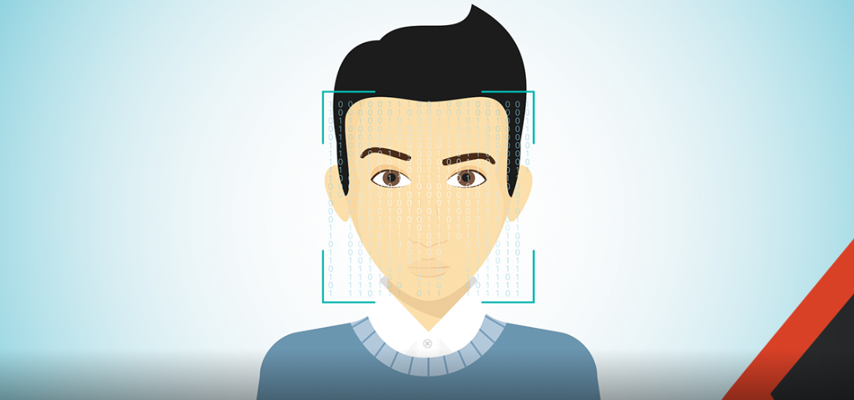
Công cụ thực hiện đề tài
Facial and Body Recognition: OpenCV, Dlib, Haar cascades dataset

Slide 7
Công cụ thực hiện đề tài
Facial and Body Recognition: OpenCV, Dlib, Haar cascades dataset
Hiện nay có rất nhiều kỹ thuật để thực hiện việc nhận dạng khuôn mặt, tuy nhiên điểm chung của các kỹ thuật này là đều sẽ phải thực hiện qua 3 bước:
Xác định và lấy ra (các) khuôn mặt có trong hình ảnh
Từ hình ảnh các khuôn mặt lấy ra từ bước 1, thực hiện việc phân tích, trích xuất các đặt trưng của khuôn mặt
Từ các thông tin có được sau khi phân tích, kết luận và xác minh danh tính người dùn

Slide 8
Công cụ thực hiện đề tài
Bootstrap là một framework bao gồm các HTML, CSS và JavaScript template dùng để phát triển website chuẩn responsive. Bootstrap cho phép quá trình thiết kế website diễn ra nhanh chóng và dễ dàng hơn dựa trên những thành tố cơ bản sẵn có như typography, forms, buttons, tables, grids, navigation, image carousels… Cùng Mắt Bão tìm hiểu tính năng và lợi ích mang lại cho lập trình viên của Bootstrap là gì nhé!
Bootstrap là một bộ sưu tập miễn phí của các mã nguồn mở và công cụ dùng để tạo ra một mẫu webiste hoàn chỉnh. Với các thuộc tính về giao diện được quy định sẵn như kích thước, màu sắc, độ cao, độ rộng…, các designer có thể sáng tạo nhiều sản phẩm mới mẻ nhưng vẫn tiết kiệm thời gian khi làm việc với framework này trong quá trình thiết kế giao diện website
Front End:
HTML, CSS, Bootstrap, JS

Slide 9
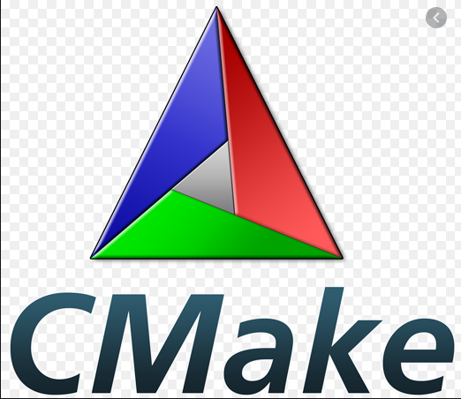
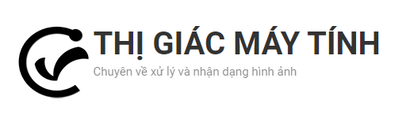
Công cụ thực hiện đề tài
Cmake:
Cmake là 1 ứng dụng nổi tiếng và quen thuộc với người yêu thích mã nguồn mở .Ứng dụng này có mục đích làm giảm dung lượng các file chia sẻ trên mạng bằng cách tạo ra các file config cần thiết cho project, khi đó người chia sẻ source và người sử dụng chỉ cần chia sẻ những file code mà thôi.
Cmake hỗ trợ rất nhiều project của nhiều ngôn ngữ khác nhau, nhiều phiên bản của các IDE nổi tiếng và nhiều option để người dùng lựa chọn

Slide 10

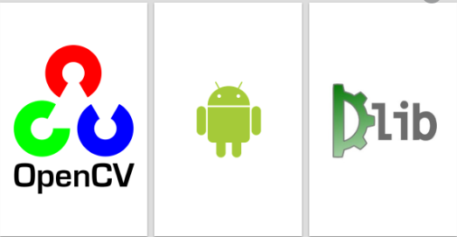
Công cụ thực hiện đề tài
Build hệ thống nhận diện khuôn mặt
Bước 1: Xác định và lấy ra các khuôn mặt, thân hình cơ thể trong hình ảnh.
Bước 2: Từ các hình ảnh các khuôn mặt, thân hình cơ thể lấy ra từ bước 1 , thực hiện việc phân tích , trích xuất đặc trưng của khuôn mặt, cơ thể.
Bước 3: Từ các thông tin có được sau khi phân tích , kết luận và xác minh bộ phận người dùng

Slide 11

Công cụ thực hiện đề tài
Gunicorn là một trong những python web server theo chuẩn WSGI(Web Server Gateway Interface). Nó ổn định và được triển khai nhiều trong các môi trường sản phẩm thực tế.
Instagram là một trong những website mạng xã hội lớn nhất thế giới, được xây dựng bằng python và triển khai dùng gunicorn
Gunicorm rất dễ sử dụng , hỗ trợ tốt cho nhiều web framework khác nhau như Django, Flask..

Slide 12
Công cụ thực hiện đề tài
Các đặc điểm của Gunicorn
Có thể chạy bất kỳ ứng dụng và framework Python web nào theo chuẩn WSGI
Dễ dàng thay thế các web service trong môi trường phát triển sản phẩm mà không cần thay đổi mã nguồn ứng dụng.
Hỗ trợ rất nhiều loại worker và các cấu hình cho từng loại worker
Hỗ trợ các loại worker đồng bộ và bất đồng bộ.
Hỗ trợ SQL
Hỗ trọ python 2 và python 3

Slide 13
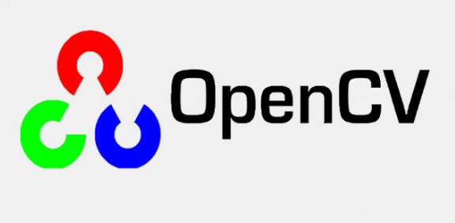
Công cụ thực hiện đề tài
OpenCV (Open Computer Vision) là một thư viện mã nguồn mở hàng đầu cho xử lý về thị giác máy tính, machine learning, xử lý ảnh. OpenCV đươc viết bằng C/C++, vì vậy có tốc độ tính toán rất nhanh, có thể sử dụng với các ứng dụng liên quan đến thời gian thực. Opencv có các interface cho C/C++, Python Java vì vậy hỗ trợ được cho Window, Linux, MacOs lẫn Android, iOS OpenCV có cộng đồng hơn 47 nghìn người dùng và số lượng download vượt quá 6 triệu lần

Slide 14
Công cụ thực hiện đề tài
Opencv có rất nhiều ứng dụng:
Nhận dạng ảnh
Xử lý hình ảnh
Phục hồi hình ảnh/video
Thực tế ảo
Các ứng dụng khác

Slide 15
Giải pháp của chúng tôi
Đổi mới trong mua sắm trực tuyến – phòng thử nghiệm ảo , trước hết là nhiều loại….
Trải nghiệm mua sắm phong phú hơn bao giờ hết!
Sự tham gia của khách hàng cao dẫn đến sự lưa chọn tốt nhất trong thời gian ngắn hơn…
Doanh thu bán hàng cao- lợi nhuận tăng cường!
Sự giúp đỡ của khách hàng đưa ra quyết định nhanh hơn , tốt hơn

Slide 16

Video Demo Đề tài

Slide 17


